Slide 1
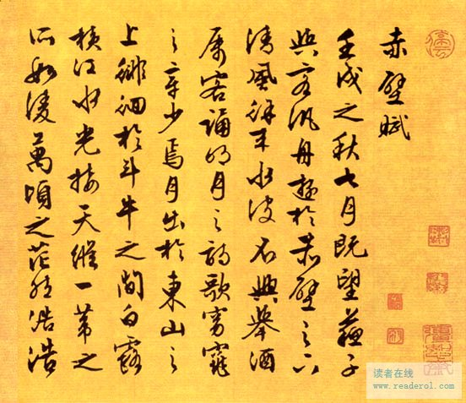
赤 壁 赋
苏轼

Slide 2
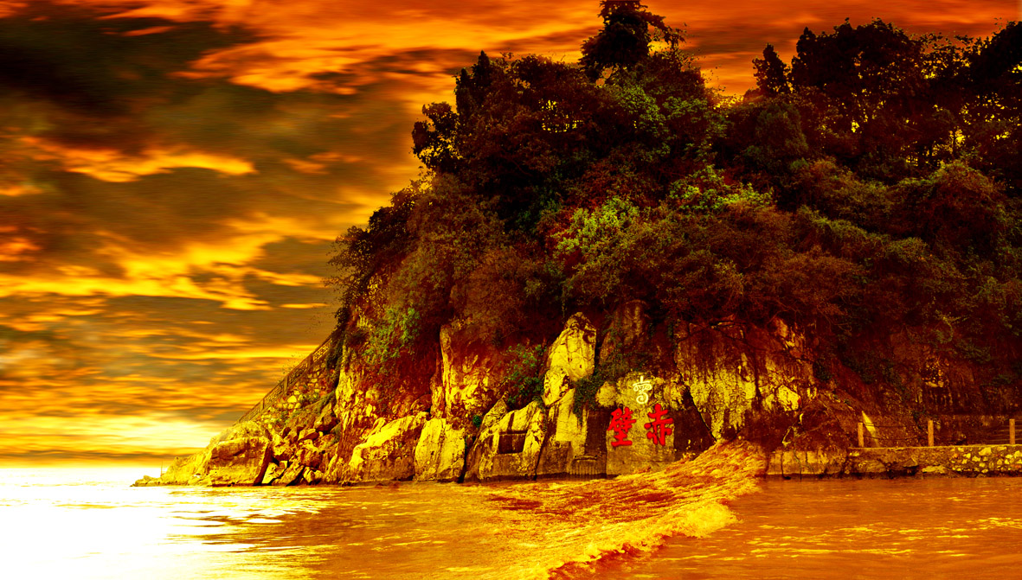

宋代的黄州,就是今天湖北黄冈。黄冈西北的长江边上，有一处风景胜地。那儿矗立着一座红褐色的山崖，因为形状有些像鼻子，人们就称它为赤鼻矶；又因为山崖陡峭如一面墙壁，所以它也被称为赤壁。

Slide 3
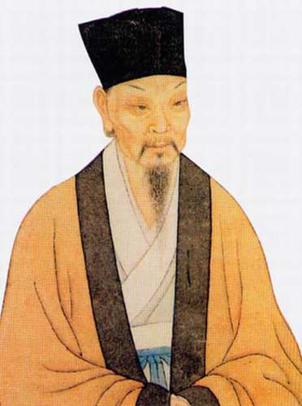
苏轼成就斐然
苏洵、苏辙
三苏
韩愈、柳宗元、
欧阳修 、苏洵、
苏辙 、王安石、
曾巩
唐宋八大家（文）
苏轼
辛弃疾
苏辛(词）
苏轼、黄庭坚、米芾、蔡襄
苏黄米蔡（书法）

Slide 4
作为文体的“赋”
这篇文章的体裁是“赋”。
“赋”作为一种文体有一个演变的过程。赋体以楚辞为源头，至荀况始有定名。它出现于战国后期，到了汉代才形成确定的体制，这是赋的渊源。赋体的流变大致经历了骚赋、汉赋、骈赋、律赋、文赋各个阶段。
关于赋的特点《文心雕龙-诠赋》说：“赋者，铺也；铺采摛(chī)文，体物写志也。”它是由比较自由的句式构成的带有韵脚的散文，却又饱含着浓浓的诗意。例如司马相如的《子虚赋》、贾谊的《鵩鸟赋 》、张衡的《二京赋》江淹的《别赋》等。

Slide 5
三咏赤壁：
在黄州, 他经常来赤壁矶头游览眺望,或泛舟江中。1082年,苏轼又来到赤壁。这时他已年近半百,站在矶头,望着滚滚东去的江水,想起自己建功立业的报负也付之东流,不禁俯仰古今, 浮想联翩,写下了名作《念奴娇·赤壁怀古》。
这年七月既望和十月之望,苏轼又两次舟游赤壁之下的长江,写下了著名的《前赤壁赋》《后赤壁赋》。
《前赤壁赋》《后赤壁赋》在我国文学艺术史上有着深远的影响。

Slide 6
给下列画线的字词注音：
rénxū
shī
1、壬戌（ ） 10、酾酒（ ）
2、桂棹（ ） 11、横槊（ ）
3、余音袅袅（ ） 12、渔樵（ ）
4、幽壑（ ） 13、扁舟（ ）
5、嫠妇（ ） 14、匏樽（ ）
6、愀然（ ） 15、蜉蝣（ ）
7、山川相缪（ ） 16、无尽藏（ ）
8、舳舻千里（ ） 17、狼籍（ ）
9、旌旗（ ） 18、枕藉（ ）
zhào
shuò
niǎo
qiáo
hè
piān
lí
páo
qiǎo
fúyóu
liáo
zàng
zhúlú
jí
jīng
jiè

Slide 7
壬戌之秋，七月既望，苏子与客泛舟游于赤壁
之下。清风徐来，水波不兴。举酒属客，诵明月之诗，
歌窈窕之章。少焉,月出于东山之上，徘徊于斗牛之间。
白露横江，水光接天。纵一苇之所如，凌万顷之茫然。
浩浩乎如冯虚御风，而不知其所止；飘飘乎如遗世独
立，羽化而登仙。
(农历十六或十七)
(状语后置)
(作、起)
(劝)
(一会儿)
(定语后置) ↘
(状语后置)
(放任)
(往)
(越过)
(旷远的样子)
(凭)
(然、乎：形容词词尾,……的样子)

Slide 8

白露横江 水光接天
凌万倾之茫然
纵一苇之所如

Slide 9
1、第一节描绘了怎样的景？此时作者心情如何？
景：皓月当空，碧水万顷，月光朦胧，清风徐徐，景象澄沏，如梦境一般。
情：“乐”。舒畅飘逸，飘飘欲仙，超然物外，陶醉于良辰美景。

Slide 10
于是饮酒乐甚，扣舷而歌之。歌曰: “桂棹
兮兰桨，击空明兮溯流光。渺渺兮予怀，望美人兮
天一方。”客有吹洞箫者，倚歌而和之。其声呜呜
然，如怨如慕，如泣如诉，余音袅袅，不绝如缕。
舞幽壑之潜蛟，泣孤舟之嫠妇。
(在这时)
(动词、唱歌)
(名词、歌词)
“美人”指所倾心的对象，代表一种理想的追求。
(定语后置)
(名词、歌曲的声调和节拍)
(拟声词词尾)
(使动、使……舞动；使……哭泣)

Slide 11
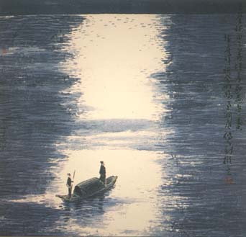
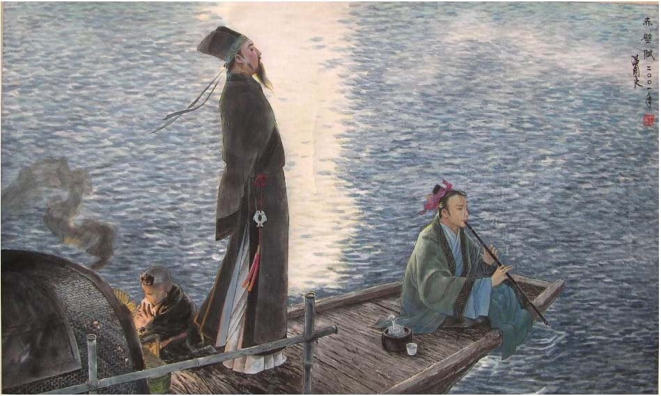

Slide 12
内容研习 ：第二段
1、内容：第二段可分为两层，概括层意。
一写作者的歌声；二层客人的箫声。
2、本段所叙内容表现了怎样的情感变化？
本段写了主客之间箫歌互答，表现了悲喜交集的情感变化。
3、本段的“喜”从何体现？与上段的“喜”有什么不同？
本段的“喜”由主人“饮酒乐甚，扣舷而歌之”看出。本段的“喜”比上段更甚。
（作用：可为下层转入“悲”形成更大的反差）

Slide 13
感受鉴赏
第三段
1.本段感情色彩如何？主要写了什么？
客是如何阐发当时的情怀的？
本段写“客”的回答，阐发了怀古伤时之情，感情色彩甚为悲伤。
为何而悲？

Slide 14
苏子愀然，正襟危坐,而问客曰：“何为其然也？”客曰：
“‘月明星稀，乌鹊南飞。’此非曹孟德之诗乎？西望夏
口，东望武昌。山川相缪，郁乎苍苍，此非孟德之困于周
郎者乎？方其破荆州，下江陵，顺流而东也，舳舻千里，
旌旗蔽空，酾酒临江，横槊赋诗，固一世之雄也，而今安
在哉！况吾与子渔樵于江渚之上，侣鱼虾而友麋鹿。驾一
叶之扁舟，举匏樽以相属。寄蜉蝣于天地，渺沧海之一粟.
哀吾生之须臾，羡长江之无穷。挟飞仙以遨游，抱明月而
长终。知不可乎骤得，托遗响于悲风。”
(形容词词尾)
(宾语前置)
↓(名作状、向南)
(名作状、向西；向东)
(形容词词尾)
(于：被；被动句)
(形容词作动、攻破)
(名作动、攻下)
(名作动、向东进军)
(本↓来)
(宾语前置)
(状语后置)
(意动、以…为伴侣、以…为朋友)
( ↓劝)
(↓屡次得到，寓意长在)

Slide 15
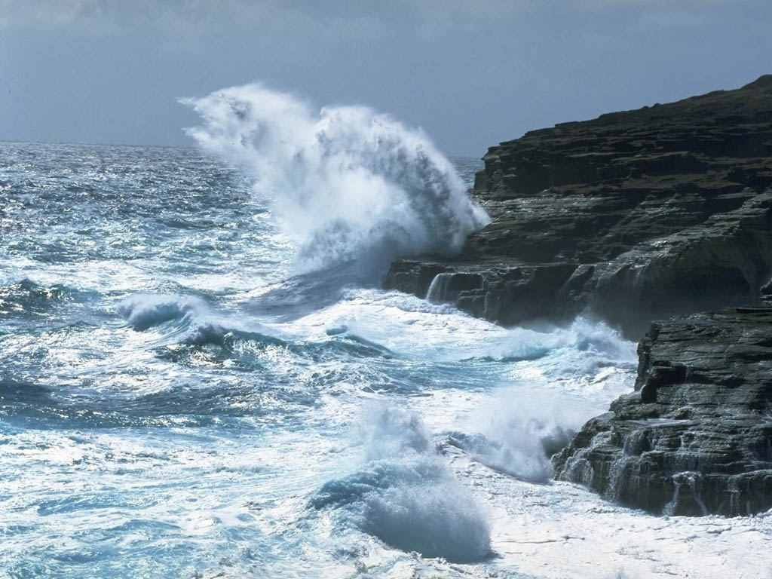
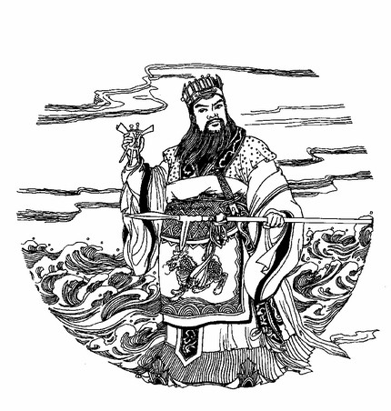
英雄业绩今安在
何况吾辈渔樵者
为何而悲？

Slide 16
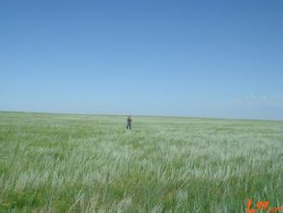
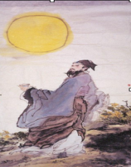
天地阔远
而自身渺小
为何而悲？

Slide 17
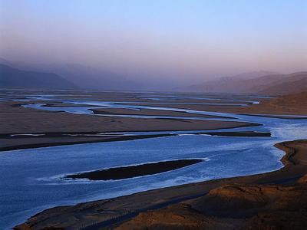
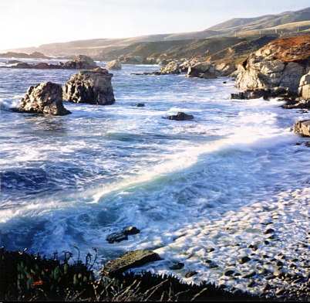
为何而悲？
长江无穷
而人生短暂

Slide 18
对比：
古今人物——曹操，吾与子
赤壁江山触发他想到历史上的英雄人物，当年何等英雄，而今安在?何况吾辈渔樵江渚之上!
情怀阐发
比喻：
人生短暂，感触生悲
蜉蝣（天地） 粟（沧海） 哀（吾生） 羡（长江）
理想与现实的矛盾
理想：挟飞仙以遨游，抱明月而长终。
现实：不可乎骤得

Slide 19
古往今来，许多文人面对宇宙和历史时都感到短暂悲哀。
1. 曹 操：对酒当歌，人生几何
2. 陈子昂：念天地之悠悠，独怆然而涕下
3. 许 浑：英雄一去豪华尽，惟有青山似洛中
4. 苏 轼：大江东去，浪淘尽，千古风流人物
5. 杨 慎：滚滚长江东逝水，浪花淘尽英雄

Slide 20
2.第三段是怎样将情、景、理结合在一起的？
写景
议论
抒情
孟德遗诗
主问
客答
古人事迹
安在哉
第三段
孟德遗迹
悲之缘由
渔樵江渚
平凡渺小人生苦短
现实人生
蜉蝣天地

Slide 21
第三段通过“客曰”，由眼前的“江水”“明月”想到曹操、周瑜两个英雄人物，是写景；再由他们的“而今安在哉”，揭示人生短促之“悲”，是议论；引出曹操、周瑜，更加见己身之渺小，自然生出“哀吾生之须臾，羡长江之无穷”的感慨，是抒情。

Slide 22
苏子曰：“客亦知夫水与月乎？逝者如斯，而未尝往也;
盈虚者如彼，而卒莫消长也。盖将自其变者而观之，则
天地曾不能以一瞬；自其不变者而观之，则物与我皆无
尽也，而又何羡乎？且夫天地之间，物各有主，苟非吾
之所有，虽一毫而莫取。惟江上之清风，与山间之明月。
耳得之而为声，目遇之而成色。取之无禁，用之不竭，
是造物者之无尽藏也，而吾与子之所共适。”
客喜而笑,洗盏更酌。肴核既尽，杯盘狼籍。相与
枕藉乎舟中，不知东方之既白。
(满、缺)
(最终)
(语气副词、表假设语气)
↙(竟)
(宾语前置)
(如果)
(判断句)
(↓重新)
(享用)
(状语后置)
(名作动、显出白色)

Slide 23
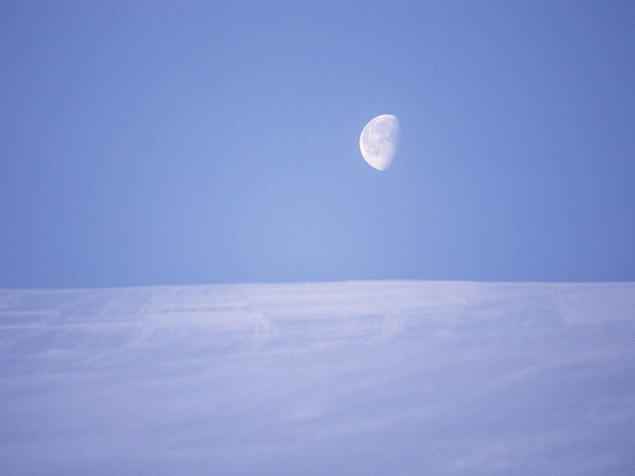


水 月 人
变
不变
逝者如斯
盈虚如彼
生老病死
未尝往也
卒莫消长
代代相承

Slide 24
内容研习 ：第四段
1、本段主要写什么内容？感情色彩如何？
主要写苏子批评客的观点，阐发了自己的人生感悟。感情色彩变为喜悦。
2、作者是如何阐发自己的人生感悟的？
苏子的回答照应文章开头的写景和客的答话，以明月、江水作比，说明世上万物和人生，都既有变的一面，又有不变的一面。从变的角度看，天地万物就连一眨眼的功夫都不能保持不变；从不变的角度看，万物和人类都是永久存在的，用不着羡慕长江的无穷和明月的永不增减，也用不着哀叹人生的短促。应该轻物质而重精神，执着于自己的不朽事业，保持平静超然的心态和乐观旷达的情怀。

Slide 25
内容研习：第五段
1、本段感情色彩如何？主要写了哪些内容？
本段感情色彩是“喜”。照应了开头飘然欲仙的快乐。主要写客人听了苏子的话，身心释然，主客开怀畅饮，兴尽酣睡。
2、这样的结尾有什么深刻含义？
这种结尾是向政敌的一种暗示：我虽然遭受迫害，贬谪黄州，但我的日子过得并不错，既不寂寞也不苦恼。这实际上是一种抗议。

Slide 26
启示：
穷则独善其身
达则兼济天下
积极进取，直面人生
听任天命，随遇而安

Slide 27
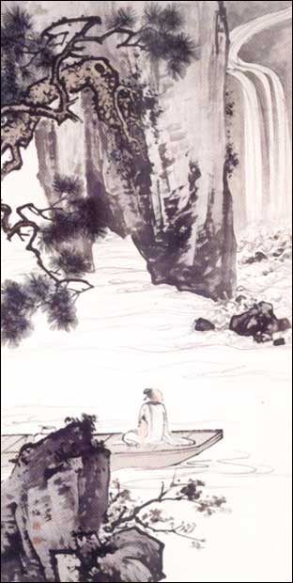
归纳总结
本文的艺术特色：
1.多次采用主客问答的形式，是行文结构波澜起伏，作者的思想感情也因之得以层层展现、深层揭示。
2.写景、议论、抒情的紧密结合。

Slide 28
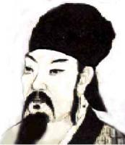
寂寞让苏轼如此美丽，
寂寞让苏轼如此成熟。
与其说是苏轼成全了赤壁，
不如说是赤壁成全了苏轼。

Slide 29
文章思路 ：
赤壁夜游，诗情画意
歌箫相和，不绝如缕
人生无常，悲从中来
物我无尽，释然共适
转悲为喜，开怀畅饮
情感线索：
乐：先由清风明月之美写赏玩之“乐”;
悲：再由主客问答写历史人物的兴亡和现实人
生的苦闷之“悲”;
乐：阐明变与不变的道理，以求解脱，最后归
于豁达乐观.

Slide 30
成语：
遗世独立、 羽化登仙、 如泣如诉、
余音袅袅、 不绝如缕、 正襟危坐、
月明星稀、 横槊赋诗、 一世之雄、
沧海一粟、 逝者如斯、 杯盘狼藉、

Slide 31
成语归纳
1、沧海一粟：大海里的一颗谷粒，形容物体非常渺小。
2、正襟危坐：形容人物严肃或拘谨的样子。
3、遗世独立：脱离社会，独自生活，不跟别人往来。
4、不绝如缕：像细线一样连着，差点就断了。多用来形容局势危急或声音细微悠长。
5、杯盘狼藉：形容宴饮后桌上凌乱的样子。

Slide 32
思考领悟
如何评价作者的观点？ （主要从观点是积极还是消极的方面进行讨论）
作者的某些语言容易被理解为及时行乐，但这种思想并没有从文章中直接反映出来，作者表明的观点是希望一个人不要发无病之呻吟，不要去追求那种看似超脱尘世其实却并不现实的幻想世界；而适应现实，在目前这种宁静恬适的环境中不妨陶醉在大自然的怀抱中。作者的这种观点包含一定的合理性，因为作者不同意看问题绝对化，注意到事物相反相成的辨证关系。但这种观点并不科学，他是沿袭了庄子的相对主义观点，否认衡量事物的客观标准，抹杀事物质与量的区别。总之，在当时的背景下，作者的观点还是积极的。

Slide 33
定 风 波
三月七日，沙湖道中遇雨，雨具先去，同行皆狼狈，余不觉。已而遂晴。故作此。
莫听穿林打叶声，何妨吟且徐行。竹杖芒鞋轻胜马，谁怕？一蓑烟雨任平生。
料峭春风吹酒醒，微冷，山头斜阳却迎。回首向来萧瑟处，归去，也无风雨也无晴。
《定风波》一词，看似写的是一件生活中的平常小事，但却表明了苏轼对生活的态度和旷达豪放的胸怀，以及对人生的诸多感悟。
从词前的小引中不难看出，苏轼这次遇到的是一场来势凶猛的阵雨，而雨具却已被拿走了，同行的人在雨中举步维艰，想躲雨而又无处躲，一副狼狈不堪的样子，而苏轼却表现的不同常人，一副坦然和神定气闲。

Slide 34
定 风 波
三月七日，沙湖道中遇雨，雨具先去，同行皆狼狈，余不觉。已而遂晴。故作此。
莫听穿林打叶声，何妨吟且徐行。竹杖芒鞋轻胜马，谁怕？一蓑烟雨任平生。
料峭春风吹酒醒，微冷，山头斜阳却迎。回首向来萧瑟处，归去，也无风雨也无晴。
此词上片写雨中的情景。
“穿林打叶”四字颇具听觉和视觉效果，非常形象的描画出了这场雨的来势汹汹，风急雨骤。而雨中的诗人，却并不慌乱，而且还说不妨在这雨中一边吟咏一边慢慢行走。
“莫听、何妨”两词引领这两句，充分表达了诗人对突然来临的这场雨的坦然以待和悠然神态。

Slide 35
定 风 波
三月七日，沙湖道中遇雨，雨具先去，同行皆狼狈，余不觉。已而遂晴。故作此。
莫听穿林打叶声，何妨吟且徐行。竹杖芒鞋轻胜马，谁怕？一蓑烟雨任平生。
料峭春风吹酒醒，微冷，山头斜阳却迎。回首向来萧瑟处，归去，也无风雨也无晴。
“竹杖芒鞋轻胜马”，诗人觉得，拄着竹杖穿着草鞋行走在雨中，竟然轻松胜过骑着骏马。
“谁怕?一蓑烟雨任平生。”此句非常精彩，它不但写出了面前的风雨，而且表达出了一些人生况味和诗人对生活的态度。

Slide 36
定 风 波
三月七日，沙湖道中遇雨，雨具先去，同行皆狼狈，余不觉。已而遂晴。故作此。
莫听穿林打叶声，何妨吟且徐行。竹杖芒鞋轻胜马，谁怕？一蓑烟雨任平生。
料峭春风吹酒醒，微冷，山头斜阳却迎。回首向来萧瑟处，归去，也无风雨也无晴。
词的下片写雨后的情景及一些感悟。
诗人说，带有几分寒意的春风伴着雨丝，吹醒了原有的几分醉意，他感到有些微的寒冷。突然之间，却云散雨收，一夕斜阳灿烂的照了过来。这天气不可谓不瞬息万变，让人始料不及。
涉足官场多年，历经荣辱的诗人由此想到了人生和官场，自然的风雨如此，而政治的风风雨雨何尝不是瞬息万变?人生何尝不是在风雨之中穿行?不管在何种风雨之中，只要坚持着一路走下来，回头再望那“萧瑟”之处，也就无所谓什么风雨和晴天了，重要的是个人应该以怎样的态度来面对这一切。

Slide 37
定 风 波
三月七日，沙湖道中遇雨，雨具先去，同行皆狼狈，余不觉。已而遂晴。故作此。
莫听穿林打叶声，何妨吟且徐行。竹杖芒鞋轻胜马，谁怕？一蓑烟雨任平生。
料峭春风吹酒醒，微冷，山头斜阳却迎。回首向来萧瑟处，归去，也无风雨也无晴。
这首词，诗人以小见大，由偶然遇到的一场风雨，想到了人生路途中的风风雨雨，透射出诗人对生活的感悟，充满了人生哲理。

Slide 38
黄州定惠院寓居作
缺月挂疏桐，漏断人初静。谁见幽人独往来，飘渺孤鸿影。
惊起却回头，有恨无人省。拣尽寒枝不肯栖，寂寞沙洲冷。
这首诗写于宋元丰五年，苏轼因与时任宰相的王安石政见不合，出补外官。他看到当时地方官吏执行新法扰民，心中不满，发泄于词中，因而激怒新党，被捕入狱，历时百余日。出狱后贬为黄州团练副使，暂居定慧院。这段经历，总不免使他产生孤寂之感。

Slide 39
黄州定惠院寓居作
缺月挂疏桐，漏断人初静。谁见幽人独往来，飘渺孤鸿影。
惊起却回头，有恨无人省。拣尽寒枝不肯栖，寂寞沙洲冷。
开头一句，在“缺月”和“疏桐”之间着一“挂”字，自然而巧妙地把天与地的景色连接起来，显示出无限幽渺的夜空。由此奠定了本词的感情基调，并为引出全词的审美意象——孤鸿，埋下了伏笔。
“谁见幽人独往来？缥缈孤鸿影。”在这般夜色之中，仿佛有个幽人独来独往，如同孤鸿之影。这“幽人”可能是想象的，也可能是苏轼自比。作者在这里以幽人来比况孤鸿，暗示自己孤芳自赏、洁身自好的品格和操守。

Slide 40
黄州定惠院寓居作
缺月挂疏桐，漏断人初静。谁见幽人独往来，飘渺孤鸿影。
惊起却回头，有恨无人省。拣尽寒枝不肯栖，寂寞沙洲冷。
“惊起却回头，有恨无人省。”孤鸿缥缈不定，刚一栖身，又遭惊扰。“却回头”，极逼真地描摹出倍受惊扰的神态。“有”什么“恨”，苏轼未正面回答，以空白的笔法给读者留下思维空间，增强了本词的诱发力和神秘色彩。

Slide 41
黄州定惠院寓居作
缺月挂疏桐，漏断人初静。谁见幽人独往来，飘渺孤鸿影。
惊起却回头，有恨无人省。拣尽寒枝不肯栖，寂寞沙洲冷。
“拣尽寒枝不肯栖，寂寞沙洲冷。”孤鸿心怀幽怨和不满，宁愿寄宿于荒冷的沙洲，也不肯栖于寒枝之上。“拣尽”和“不肯”两词，明确地表明了孤鸿不愿随俗同污，入世屈志的孤高品质。“寂寞”和“冷”，则说明孤鸿甘于忍耐寂寞和苦痛。
这首词运用了比兴、象征等艺术手法，抓住“孤鸿”这一特定的审美意象来状物抒情，巧妙地表达了作者“幽约怨悱不能自言之情”。这正是苏轼贬居黄州时的心情与处境的真实写照。

